Slide 1
№8 дәріс тақырыбы: Кәсіби білім беру жүйесіндегі оқытудың тәжірибелік-бағдарлы сипаты
Жоспар:
Дене шынықтыру және спортты тәрбиелеу жүйесіндегі тәжірибелік-бағдарланған оқытудың мазмұны
Дене шынықтыру және спорт жағынан оқытудың мәні, қызметі, әдіснамалық негіздері
Дене тәрбиенің мақсаты, оның тарихи және таптық сипаты. Тәрбиенің көп түрлі мақсаттары

Slide 3
«Дене шынықтыру» оқу пәні – бұл дене шынықтыру қызметі, оқушылардың дене және психикалық саулығын сақтау туралы білімдер жүйесі
«ДЕНЕ ШЫНЫҚТЫРУ» БІЛІМ САЛАСЫ

Slide 4
Пәнді оқыту тұлғаны қалыптастыру, адамның танымдық белсенділігінің дамуына бағытталған. Оқу бағдарламасының мазмұны оқушы, қоғам мен жанұя сұраныстарын ескере, қазіргі педагогикалық ғылым жетістіктерін айқындайды
Оқыту мақсаты:
өз денсаулықтарына ықтиярлықпен қараудың қажеттілігін және қимыл- қозғалыс негіздерін игеру арқылы оқушылардың дене мәдениетін қалыптастыру;
дене бітімі және психикалық қасиеттерінің толық дамуын;
салауатты өмір салтын ұйымдастыруда дене тәрбиесі құралдарын шығармашылық жолмен қолдану.
Оқыту міндеттері:
денсаулықты нығайту, ағзаның қызметтік мүмкіндіктерін арттыру және негізгі дене шынықтыру қасиеттерін дамыту;
дамыту және сауықтыру бағытындағы дене жаттығулары, базалық спорт түрлерінің іс-қимыл әдістері мен техникасы арқылы қимылдық тәжірибені байыту, қимыл-қозғалыс мәдениетін қалыптастыру;
дене шынықтыру және спорт туралы, олардың тарихы, қазіргі дамуы және салауатты өмір салтын қалыптастырудағы рөлі туралы білімдерді игеру;
өз денсаулықтарына ықтиярлықпен қарау, денсаулықты сақтау мен нығайту қажеттілігін қалыптастыруға тәрбиелеу;
тұлғаны оң қасиеттерге тәрбиелеу, оқу және жарыс әрекеттерінде ұжымдық әрекеттестік пен ынтымақтастықтың межелерін сақтау.

Slide 5
Пәнді оқыту қимыл-қозғалыс негіздерін меңгеру арқылы оқушылардың дене мәдениетін қалыптастыру; өз денсаулықтарына ықтиярлықпен қараудың қажеттілігін қалыптастыру; дене бітімінің және психикалық қасиеттерінің толық дамуы; салауатты өмір салтын ұйымдастыруда дене тәрбиесі құралдарын шығармашылық жолмен қолдануға бағытталған.
«Шаңғы дайындығы» және «Жүзу» тараулары бойынша сабақтарды толық мәнінде жүргізуге мүмкіндігі жоқ республиканың аймақтарында оларды алмастыру ұсынылады. Мектеп ұжымының педагогикалық кеңесінің шешімі бойынша бұл сабақтар тиісінше дала жарысымен (кросс дайындығымен) және гимнастикамен (ырғақты, атлетикалық, кәсіби-қолданбалы) алмастырылуы мүмкін.
Дене дамуында жетіспеушілігі бар балаларды сауықтыруға бағытталған дене шынықтыру пәнінен қосымша сабақтар немесе оқушылар мен ата- аналардың сұраныстары және қызығушылықтары ескерілген спорт түріндегі сабақтар оқу бағдарламасының вариативті жүктемесі арқылы орындалады.

Slide 6
Дене шынықтыру сабақтарын өткізуде сыныпты 2 топқа бөліп оқыту жүзеге асырылады
Дене шынықтыру гендер бойынша (қалалық жерлерде – әр топта 8 ер (немесе қыз) баладан кем емес, ауылдық жерлерде – 5 ер ( немесе қыз) баладан кем емес болған жағдайда) сабақтарын өткізуде сыныпты екі топқа бөліп оқыту жүзеге асырылады
Бейнелеу өнері, көркем еңбек, музыка, өзін-өзі тану, еңбекке баулу, технология, алғашқы әскери дайындық, алғашқы әскери және технологиялық дайындық және дене шынықтырудан үй тапсырмасын басқа пәндермен кіріктіру ұсынылады
Сонымен қатар, дене шынықтыру сабақтарын сенбі күндері таза ауада спорттық жарыстар түрінде өткізу және ол жарысқа балалардың ата-аналарын шақыру ұсынылады
Сабақ уақытында немесе сенбі күндері спорттық жарыстар түрінде өткізілген сабақтар дене шынықтыру мұғалімдерінің жүктемесіне енеді. Егер дене шынықтыру сабақтарын бір параллелдегі сыныптарға әртүрлі мұғалім өткізетін болса, онда бұл сағаттар әрбір мұғалімнің оқу жүктемесіне енгізіледі

Slide 7
«Өзін-өзі тану», «Музыка», «Көркем еңбек», «Дене шынықтыру» пәндері бойынша қалыптастырушы бағалау өткізіледі. Оның қорытындысы бойынша «есептелінді»/«есептелінген жоқ» бағасы қойылады. Дене шынықтыру пәнінен әр тоқсанның және оқу жылының соңында, ал қалған үш пәннен жартыжылдықтың және оқу жылының соңында «есептелінді»/«есептелінген жоқ» бағасы журналға қойылады
Білім алушыларды денсаулығына байланысты дене шынықтыру сабағынан босату олардың келесі сыныпқа көшірілуіне әсер етпейді
Бастауыш білім деңгейінің 1-4-сынып пәндері бойынша Үлгілік оқу бағдарламаларының «Оқу процесін ұйымдастыруға педагогикалық тәсілдер» 3-бөлімінде «Орыс тілі» (оқыту орыс тілінде емес мектептер үшін), «Жаратылыстану», «Дүниетану», «Музыка», «Көркем еңбек», «Дене шынықтыру» пәндері бойынша «Мәңгілік Ел» жалпыұлттық идеясының құндылықтары енгізілген. Бастауыш білім деңгейінің 1-4-сыныптарына арналған «Дүниетану» пәнінің Үлгілік оқу бағдарламасында оқыту мақсаттарының ішінде – Қазақстанның ресми емес рәміздерінің маңызын түсіндіру («Алтын адам», «Бәйтерек» монументтері, «Мәңгілік Ел» салтанат қақпасы)

Slide 8
Спорттық-патриоттық. Тәрбиелеу процесінде жұмысқа қабілетті адамды қалыптастыру; білім алушының тұлғалық моральдық-жігерлік қасиеттерін дамыту (күш, ептілік, төзімділік, бәсекеге қабілеттілік және т.б.); дене шынықтыру сабағында және спортпен айналысу арқылы Отанға қызмет ету және отанды қорғауға дайындық тәжірибесін қалыптастыру. Осы бағыт бойынша тәрбие жұмысының жүйесі - аурулардың алдын алу құралдарының бірі, денсаулықты нығайту және жағымсыз және зиянды әдеттерді болдырмау.
Бірінші сабақтан бастап, ПАТРИОТ - өз мемлекетінің жерінде, елінде, тарихына ат салысатын адам екенін атап өту маңызды

Slide 9
«Денсаулық күні» оқу жылы ішінде 3-4 рет өткізіледі және каникул кезінде ұйымдастырылады. «Дене шынықтыру» пәнін оқыту барысында оқушыларды топқа бөлу медициналық тексерістің нәтижесі көрсетілген анықтаманың негізінде іске асырылады.
«Дене шынықтыру» пәні сабақтарын ұйымдастыру және өткізу мәселелері бойынша мұғалімдерге әдістемелік көмек көрсету мақсатында Ұлттық ғылыми-практикалық дене тәрбиесі орталығы әдістемелік құралдар әзірлеп, орталықтың сайтына орналастырылды (www.nnpcfk.kz).
Пән бойынша оқу жүктемесінің көлемі 3, 4-сыныптарда – әр сыныпта аптасына 3 сағаттан, барлығы 102 сағатты құрайды.
Бағалау нормалары:
Оқушы іс-әрекетін бағалау кезінде олардың жеке ерекшеліктері мен психосоматикалық мүмкіндіктері ескеріледі.
Егер оқушы денсаулығының жағдайына байланысты практикалық тапсырмаларды орындай алмаса, оған теориялық тапсырмалар беріледі.
«5» бағасы, егер оқушы тапсырманы өзінің психосоматикалық мүмкіндіктеріне сәйкес өздігімен орындай алса қойылады.
«4» бағасы, егер оқушы тапсырманы өзінің қабілеттері мен психосоматикалық мүмкіндіктеріне сәйкес өздігімен орындай алса, бірақ мұғалімнің көмегіне шамалы сүйенген жағдайда қойылады.
«3» бағасы, егер оқушы тапсырманы өзінің ерекшеліктері мен психосоматикалық мүмкіндіктерінен төмен орындаса, қойылады. Тапсырманы орындауда мұғалімнің көмегіне үнемі сүйене береді.
«2» бағасы оқушы тапсырманы орындамағанда, мұғалімнің көмегін қолданбаған жағдайда қойылады.

Slide 10
«Дене шынықтыру» пәні бойынша 6, 8, 9-сыныптарда оқу жүктемесінің көлемі:
6-сынып – аптасына 3 сағат, жылына барлығы – 102 сағатты;
8-сынып – аптасына 3 сағат, жылына барлығы – 102 сағатты;
9-сынып – аптасына 3 сағат, жылына барлығы – 102 сағатты құрайды
Оқу бағдарламасы екі бөлімнен тұрады: «Дене шынықтыру туралы білім» (ақпараттық компонент), «Денені жетілдіру» (әрекеттік компонент)
«Дене шынықтыру туралы білім» бөлімінің мазмұнында адамның таным белсенділігінің дамуы туралы негізгі түсініктері және қауіпсіздік техникасын қадағалау мен талап етудің ережелері берілсе, «Денені жетілдіру» бөлімінде оқушылардың дене дайындығын арттыруға бағытталған және жалпы дене шынықтыру дайындығын жетілдіру құралдары туралы мәліметтер берілген
Дене шынықтыру дайындығын жетілдіру құралдары ретінде бағдарламаға айқындалған маңызы бар базалық спорт түрлерінен (жүзу, шаңғымен жарысу, спорттық ойындар, жеңіл атлетика, акробатика элементтерімен гимнастика) дене шынықтыру жаттығулары мен қозғалыс әрекеттері берілген. Қазақстандағы дене шынықтыру туралы тарихи ерекшеліктерді ашатын «Ұлттық ойындар» тақырыбы енгізілді

Slide 11
«Дене шынықтыру» пәнін оқыту барысында оқушыларды топқа бөлу барлық қажетті медициналық құжаттардың ұсынуымен, медициналық тексерістің нәтижесі көрсетілген анықтаманың негізінде іске асырылады
Дене шынықтыру пәнінің 10-11 сынып оқу жүктемесі:
10-сынып – аптасына 3 сағат, жылына барлығы – 102 сағатты;
11-сынып – аптасына 3 сағат, жылына барлығы – 102 сағатты құрайды
Пән бойынша оқу жүктемесінің көлемі аптасына:
- 1-сыныпта 3 сағат, оқу жылында 99 сағатты;
- 2-сыныпта – аптасына 3 сағат, оқу жылында 102 сағатты құрайды
«Дене шынықтыру» оқу пәні бойынша оқу жүктемесінің көлемі:
5-сыныпта – аптасына 3 сағатты, оқу жылында 102 сағатты;
7-сыныпта – аптасына 3 сағатты, оқу жылында 102 сағатты құрайды.
Негізгі мектептің 5-сыныбынан бастап дене шынықтыру сабақтары ер балалар және қыз балалар топтарына бөлу негізінде жүргізіледі

Slide 12
Арнайы медициналық топтағы білім алушылардың шалдыққан сырқаттарының ауырлығына және сипатына байланысты дене шынықтыру сабақтарында дифференциалды оқыту үшін оларды А және Б кіші топтарына бөлу ұсынылады:
А кіші тобы – денсаулықтары түрлі сырқаттармен әлсізденген, бірақ қалпына келтіруге болатын ауытқулары бар білім алушылар
Б кіші тобы – сыртқы ағза мен ішкі органдар жүйесінде ауыр сырқатқа шалдыққан, қалпына келтіруге болмайтын өзгерістері бар білім алушылар (жүрек-қан тамырлары ауруы, несеп шығару жолдарының аурулары, бауыр аурулары; көз түбінің өзгеруі салдарынан көру қабілетінің жоғары деңгейде бұзылуы)

Slide 13
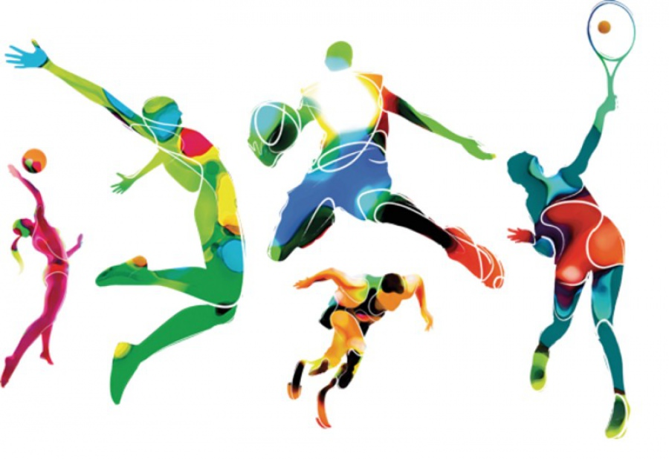
Тірек мектебінде (ресурстық орталық) қазақ, орыс, шет тілдерін, информатика пәндерін оқытқанда, музыка, дене шынықтыру, алғашқы әскери дайындық, технология сабақтарында, сондай-ақ, бейінді пәндер бойынша зертханалық және практикалық жұмыс жүргізгенде кіші топтарға бөлуге рұқсат етіледі. Пәндер бойынша кіші топтарға бөлу сынып толымдығы – 20-25 адам, ал 8-11-сыныптарда – 15-20 адам болғанда тірек мектебі (ресурстық орталық) Үйлестіру кеңесінің шешімімен жүргізіледі
.

Slide 14
Физикалық жүктеме тамырдың соғу
қарқынымен анықталады. Жүктеменің жеткілікті деңгейімен дұрыс ұйымдастырылған сабақ кіріспе бөлімнен кейін тамырдың соғу жиілігі 20–25%-дан кем емес көрсеткіш бойынша сипатталады, жалпы дамыту жаттығуларынан кейін – 50%-дан кем емес, негізгі қозғалыстарды үйренгеннен кейін – 25%-дан кем емес, қозғалыс ойындардан кейін – 70–90%, кейде тіпті 100%-ға дейін жетеді. Сабақ соңында тамыр соғысы бастапқы деңгейге дейін қалпына келеді, не болмаса одан 15–20% жоғары болады.
Жаңартылған білім мазмұнын іске асыру барысында 30 пилоттық мектептердің 3-сыныптарында Қазақстан Республикасы Бастауыш білім берудің мемлекеттік жалпыға міндетті стандарты апробациясының мониторингі және осы мектептердің мұғалімдеріне әдістемелік қолдау
көрсету жалғасады

Slide 15
1- қосымша
Жиынтық бағалау балының пайыздық мазмұны | Бағалау көрсеткіші | Баға
0 %-36% | Қанағаттанғысыз | «2»
40%-64% | Қанағаттанарлық | «3»
65%-84% | Жақсы | «4»
85%-100% | Өте жақсы | «5»

